Slide 1
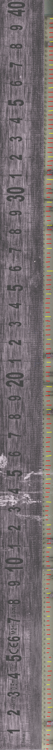
160
155
150
160 à 5 : 384,2 mm
155 trous
1 trou tous les 2,4787mm
145
140
135
130
125
120
115
110
105
100
95
90
85
80
75
70
65
60
55
50
45
40
35
30
25
20
15
10
5
2
1

